Slide 1
Peryskop
Wykonała: Renata Szarlak kl.VIIIb

Slide 2
Przygotowujemy: # kartkę sztywnego papieru (zamiennie może być kartonik) # dwa niewielkie lusterka # ekierkę # taśmę bezbarwną # nożyczki # dowolny obiekt (np. temperówkę, pendrive)

Slide 3
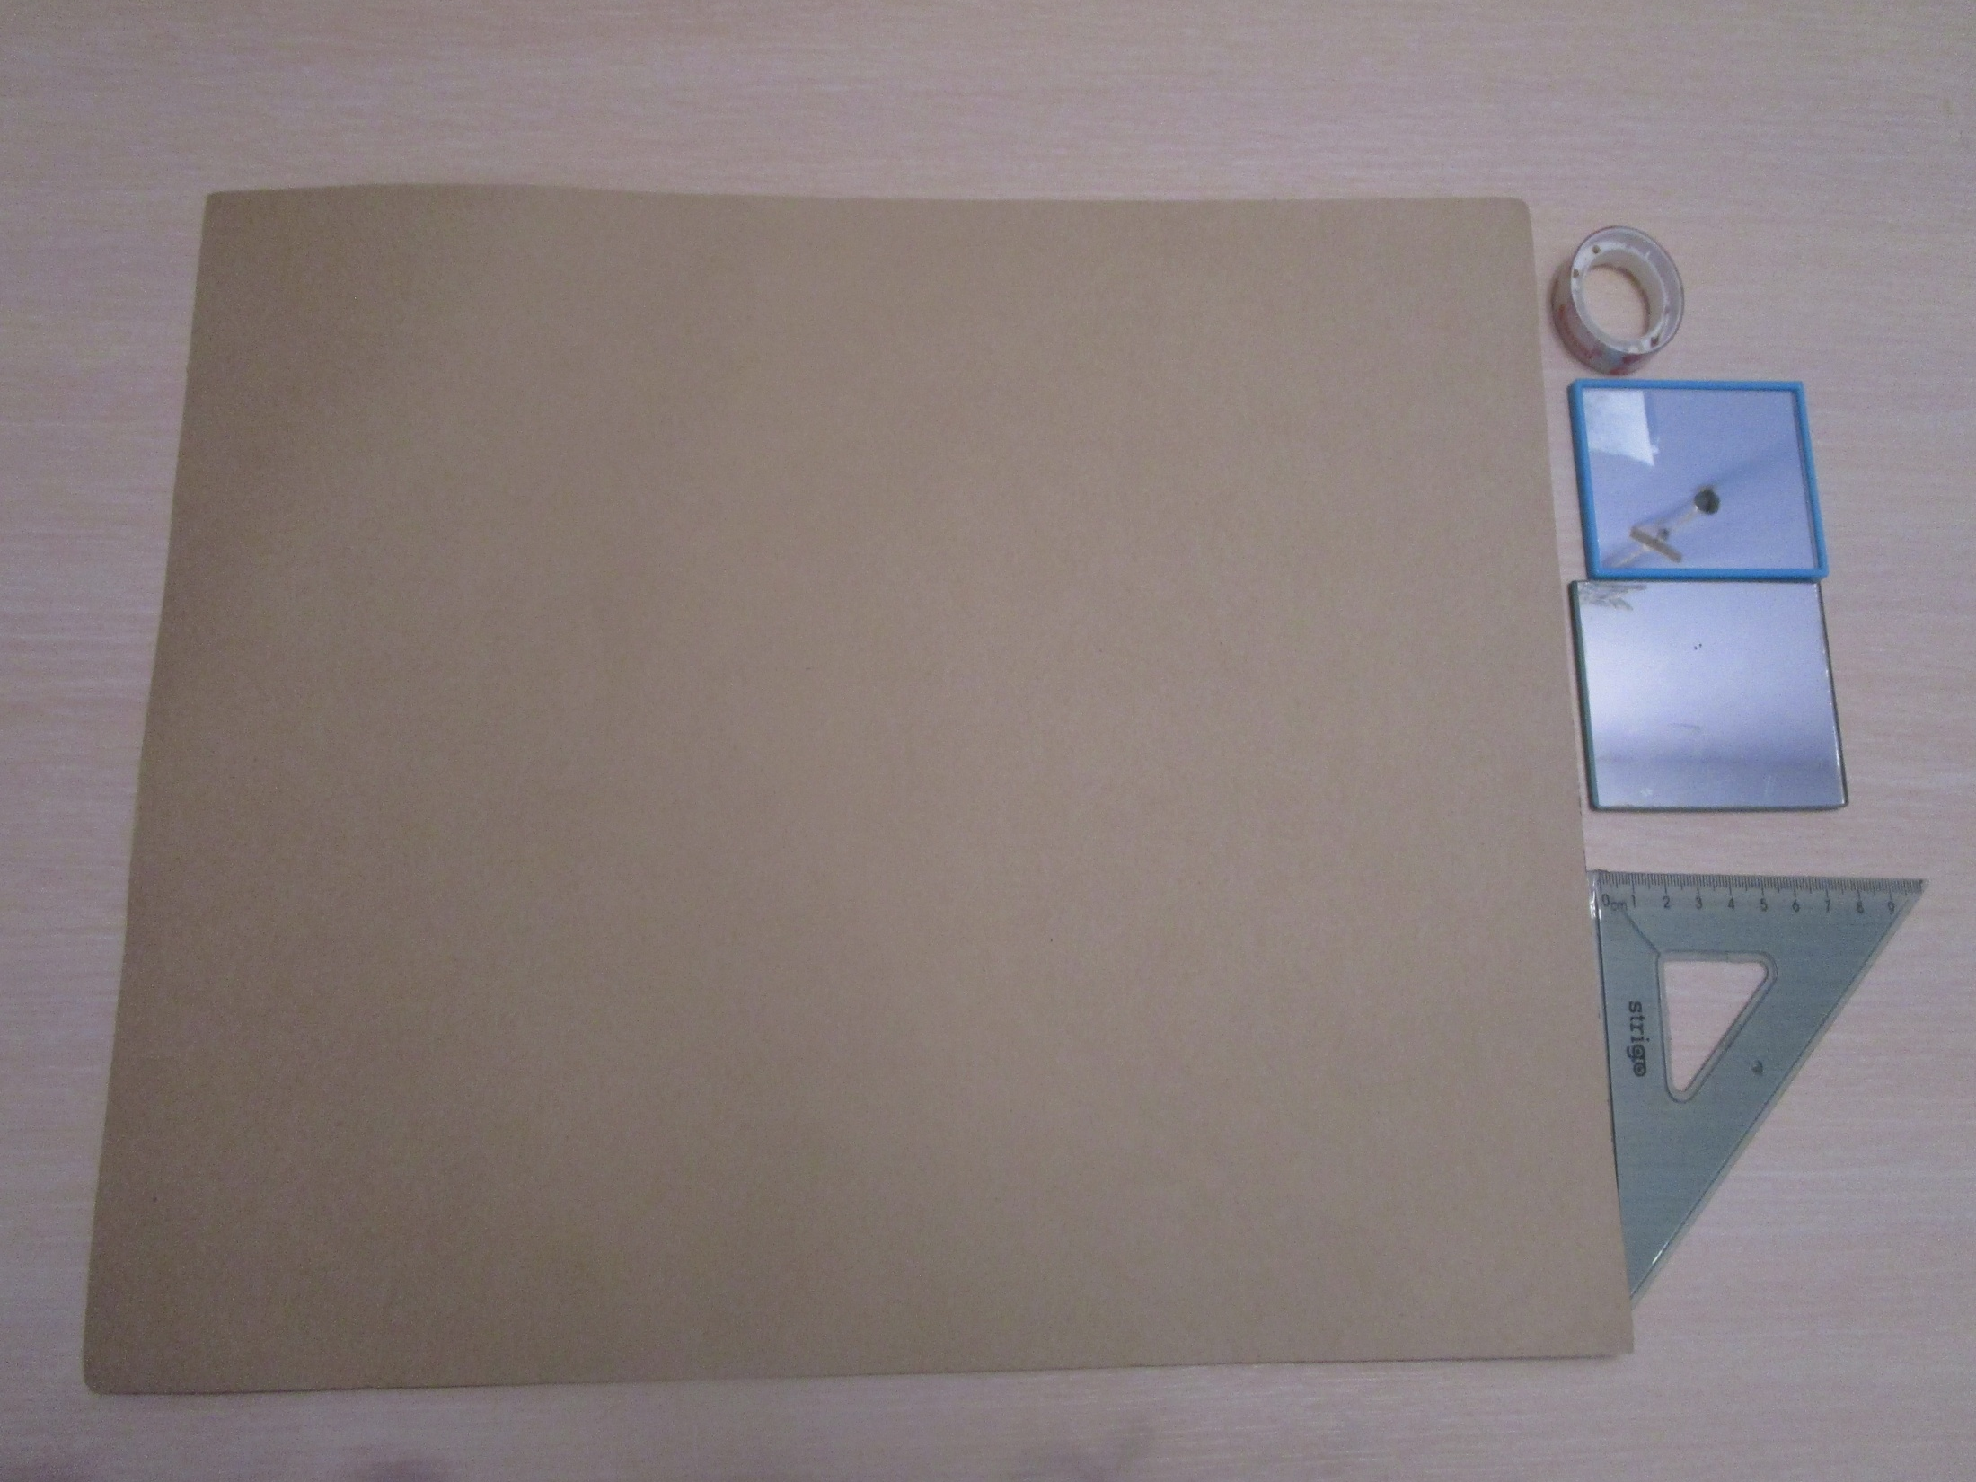

Slide 4
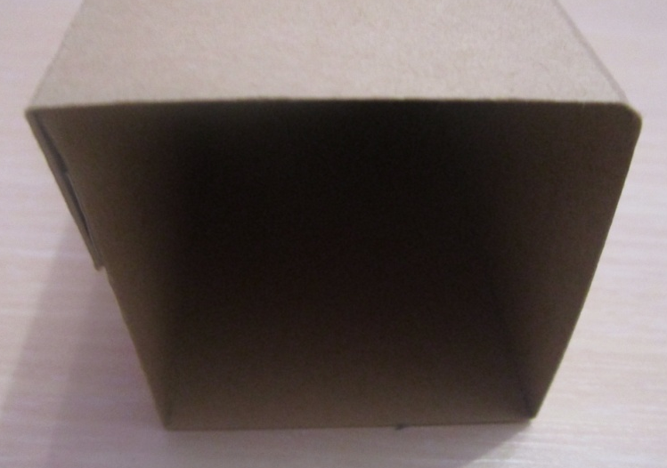
Składamy kartkę w taki sposób, aby powstał nam prostopadłościan. Sklejamy go bardzo dokładnie. (Jeżeli ktoś ma kartonik pomija ten krok.)

Slide 5
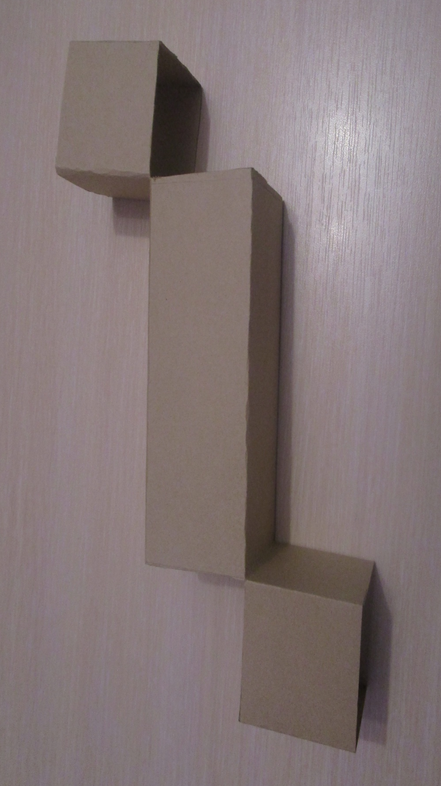
Odmierzamy od obu końcy około 5cm i przecinamy trzy ściany w (taki sam sposób jak na zdjęciu).

Slide 6
Zginamy odcięte brzegi w taki sposób, aby powstał kąt prosty.

Slide 7
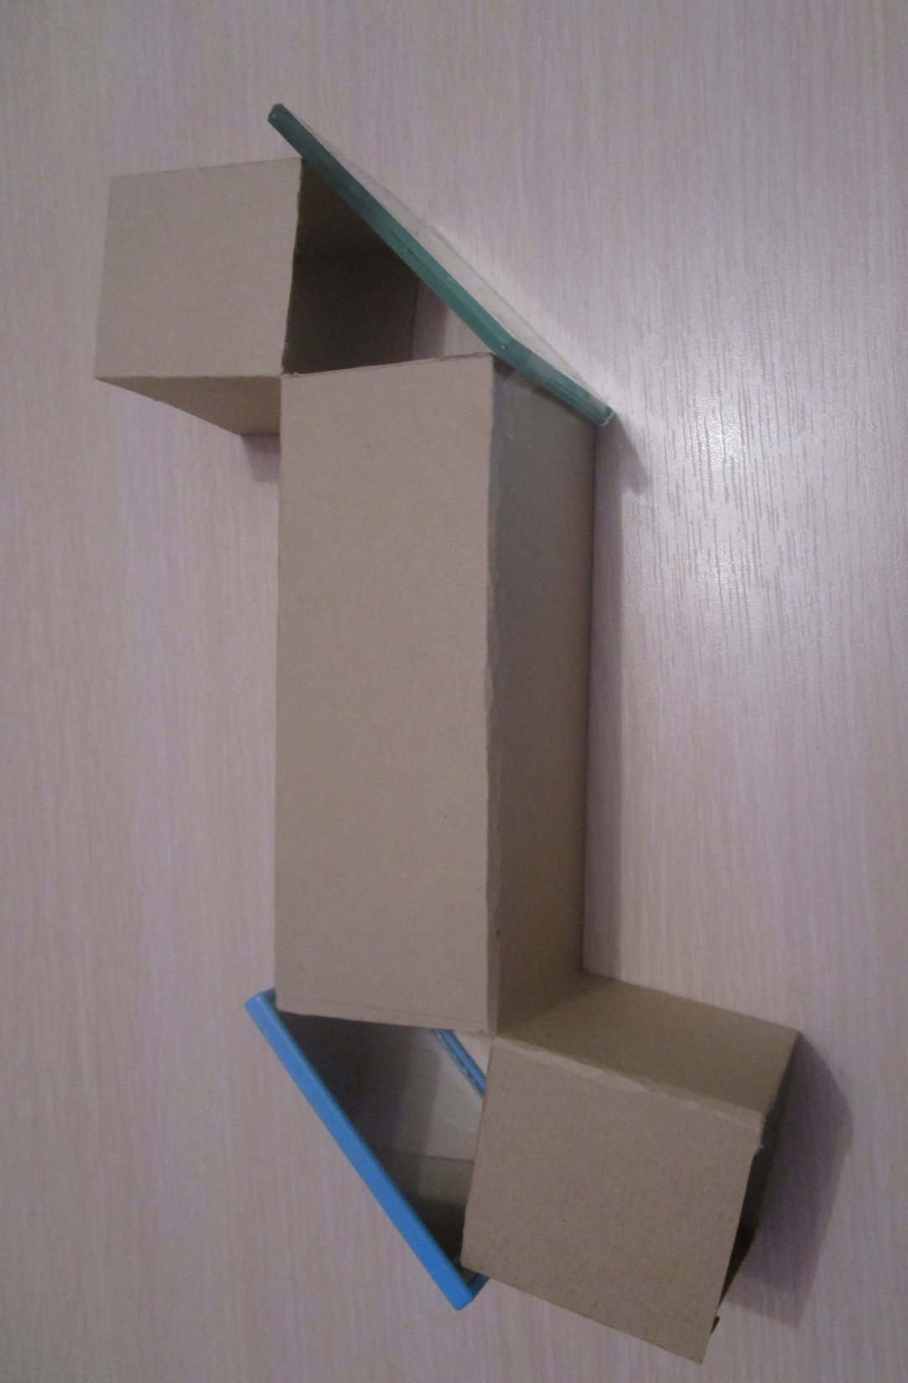
Przymocowujemy taśmą klejącą lusterka z obu stron (tak jak na zdjęciu).

Slide 8
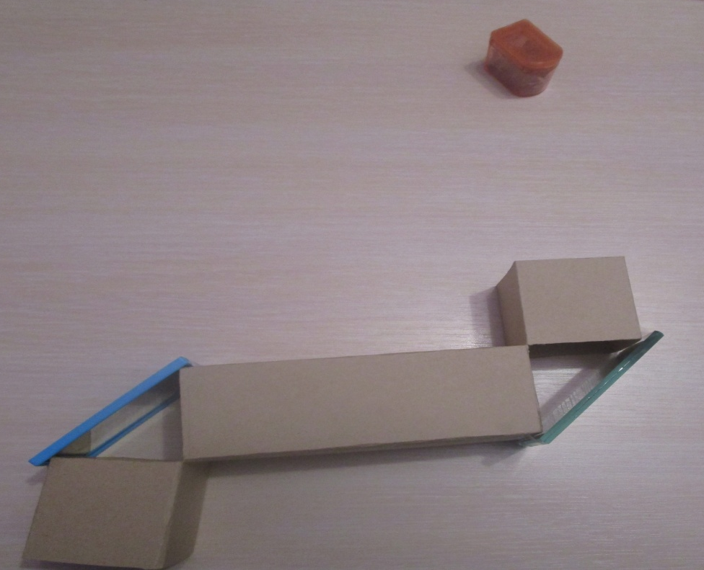
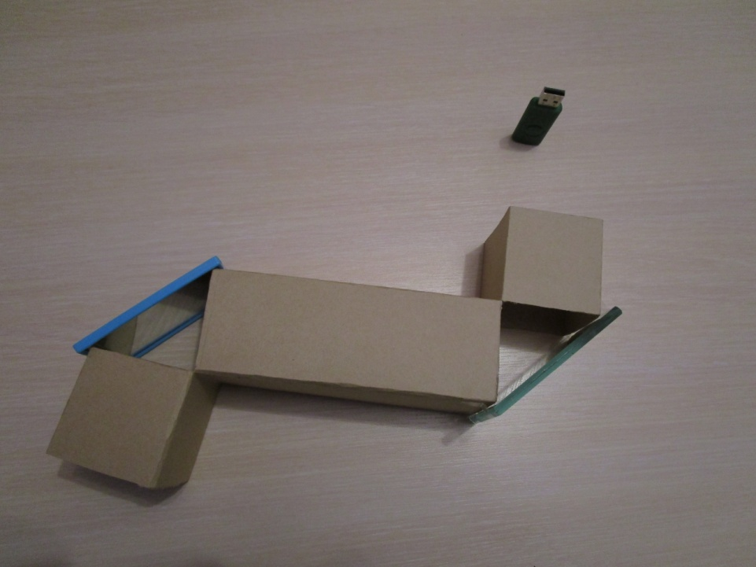
Przed peryskopem stawiamy jakiś obiekt i patrzymy na drugim końcu czy dany obiekt jest widoczny.

Slide 9
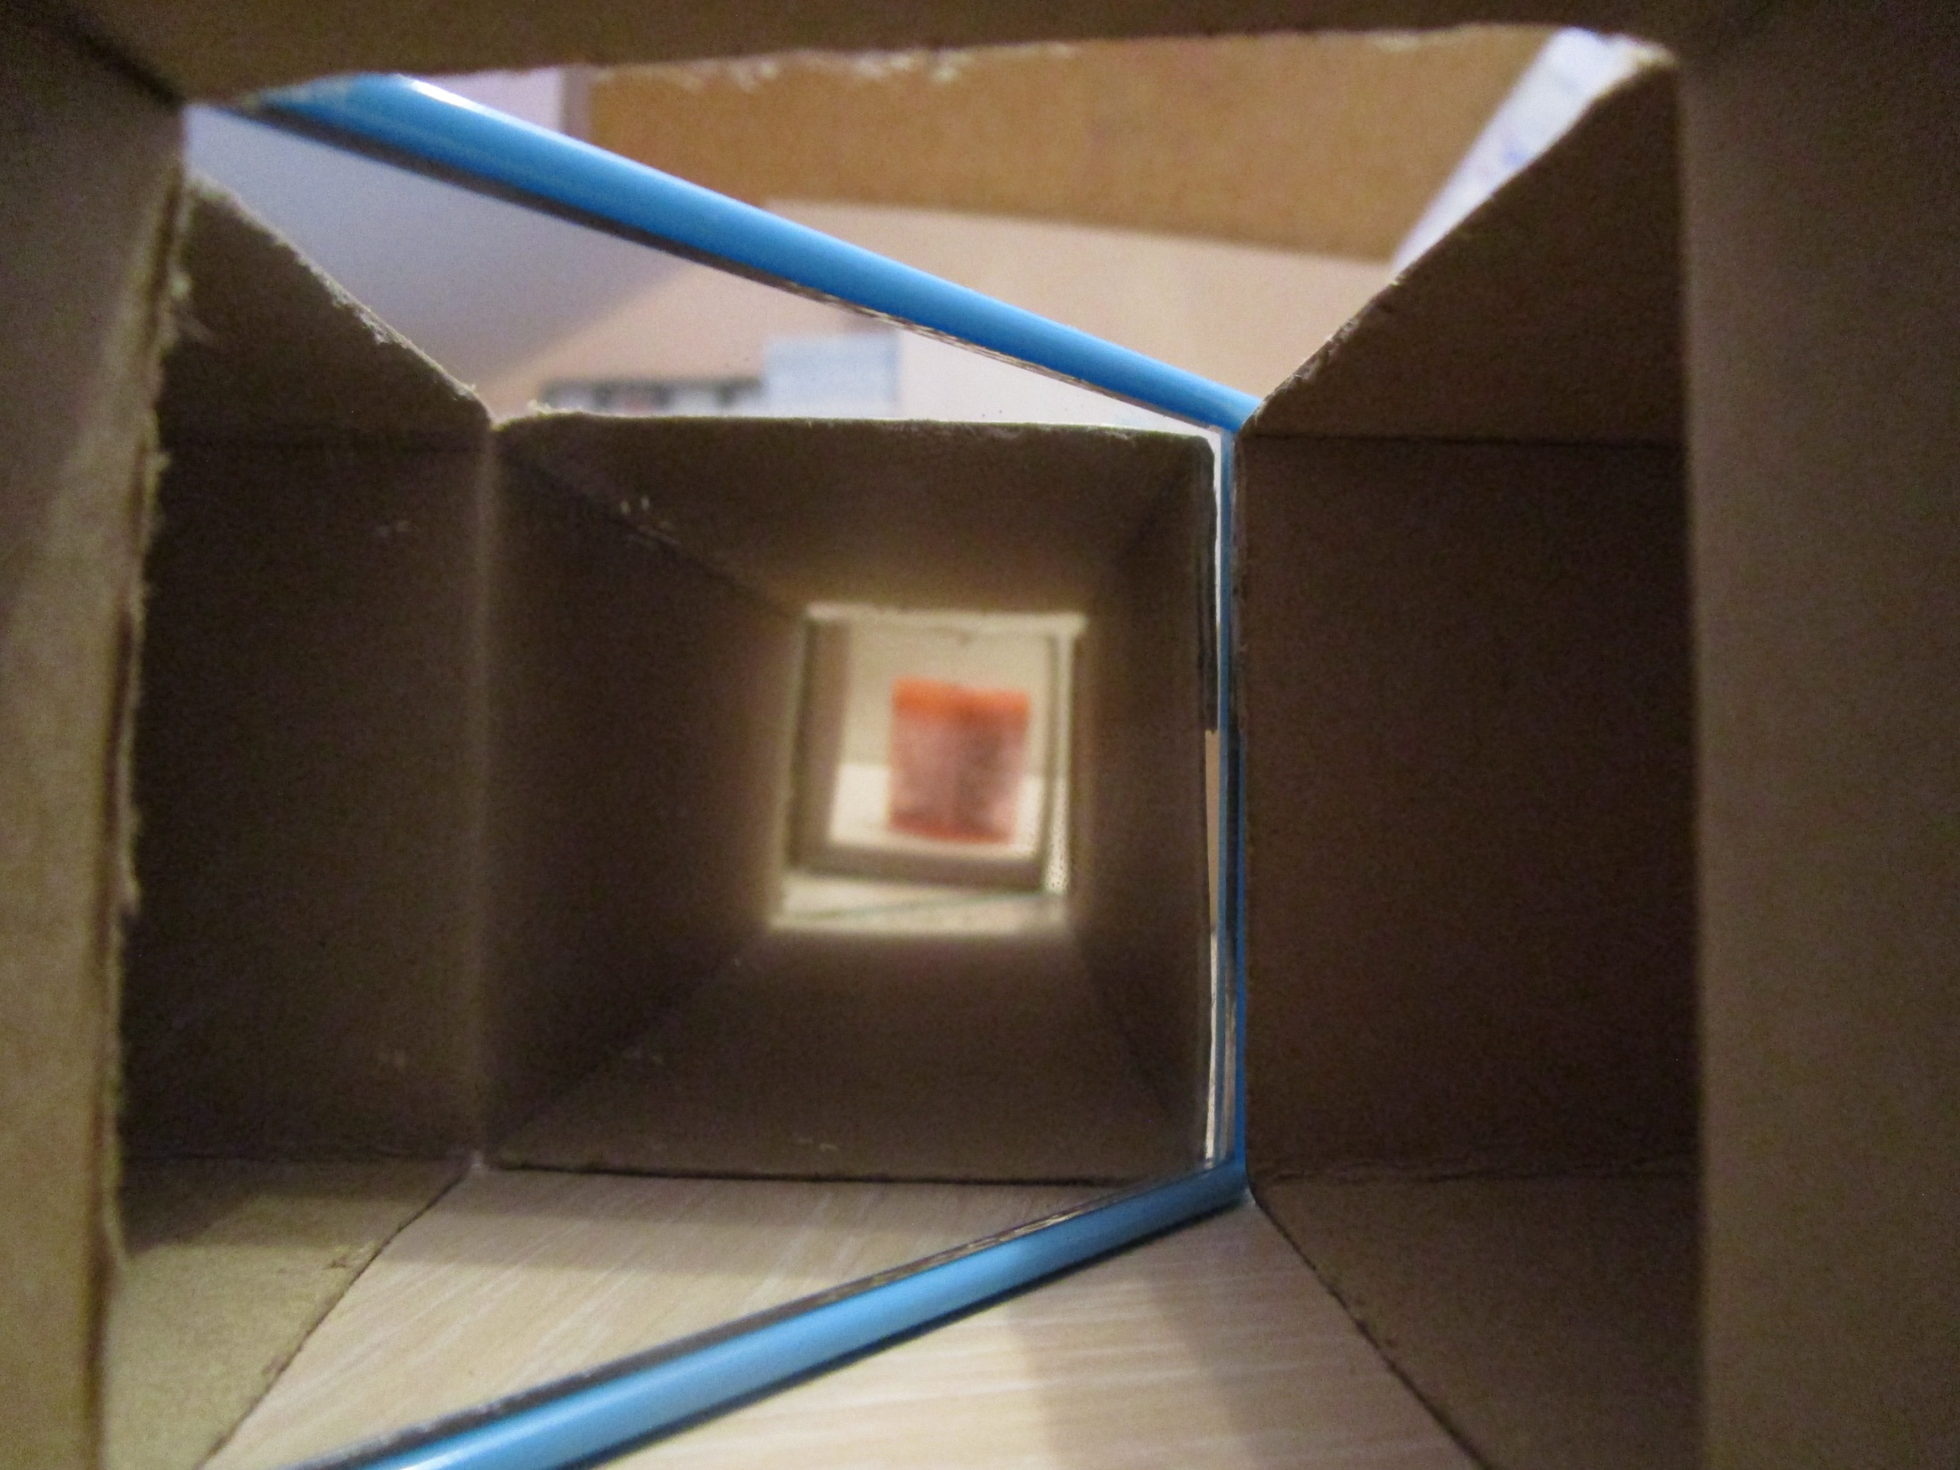

Slide 10
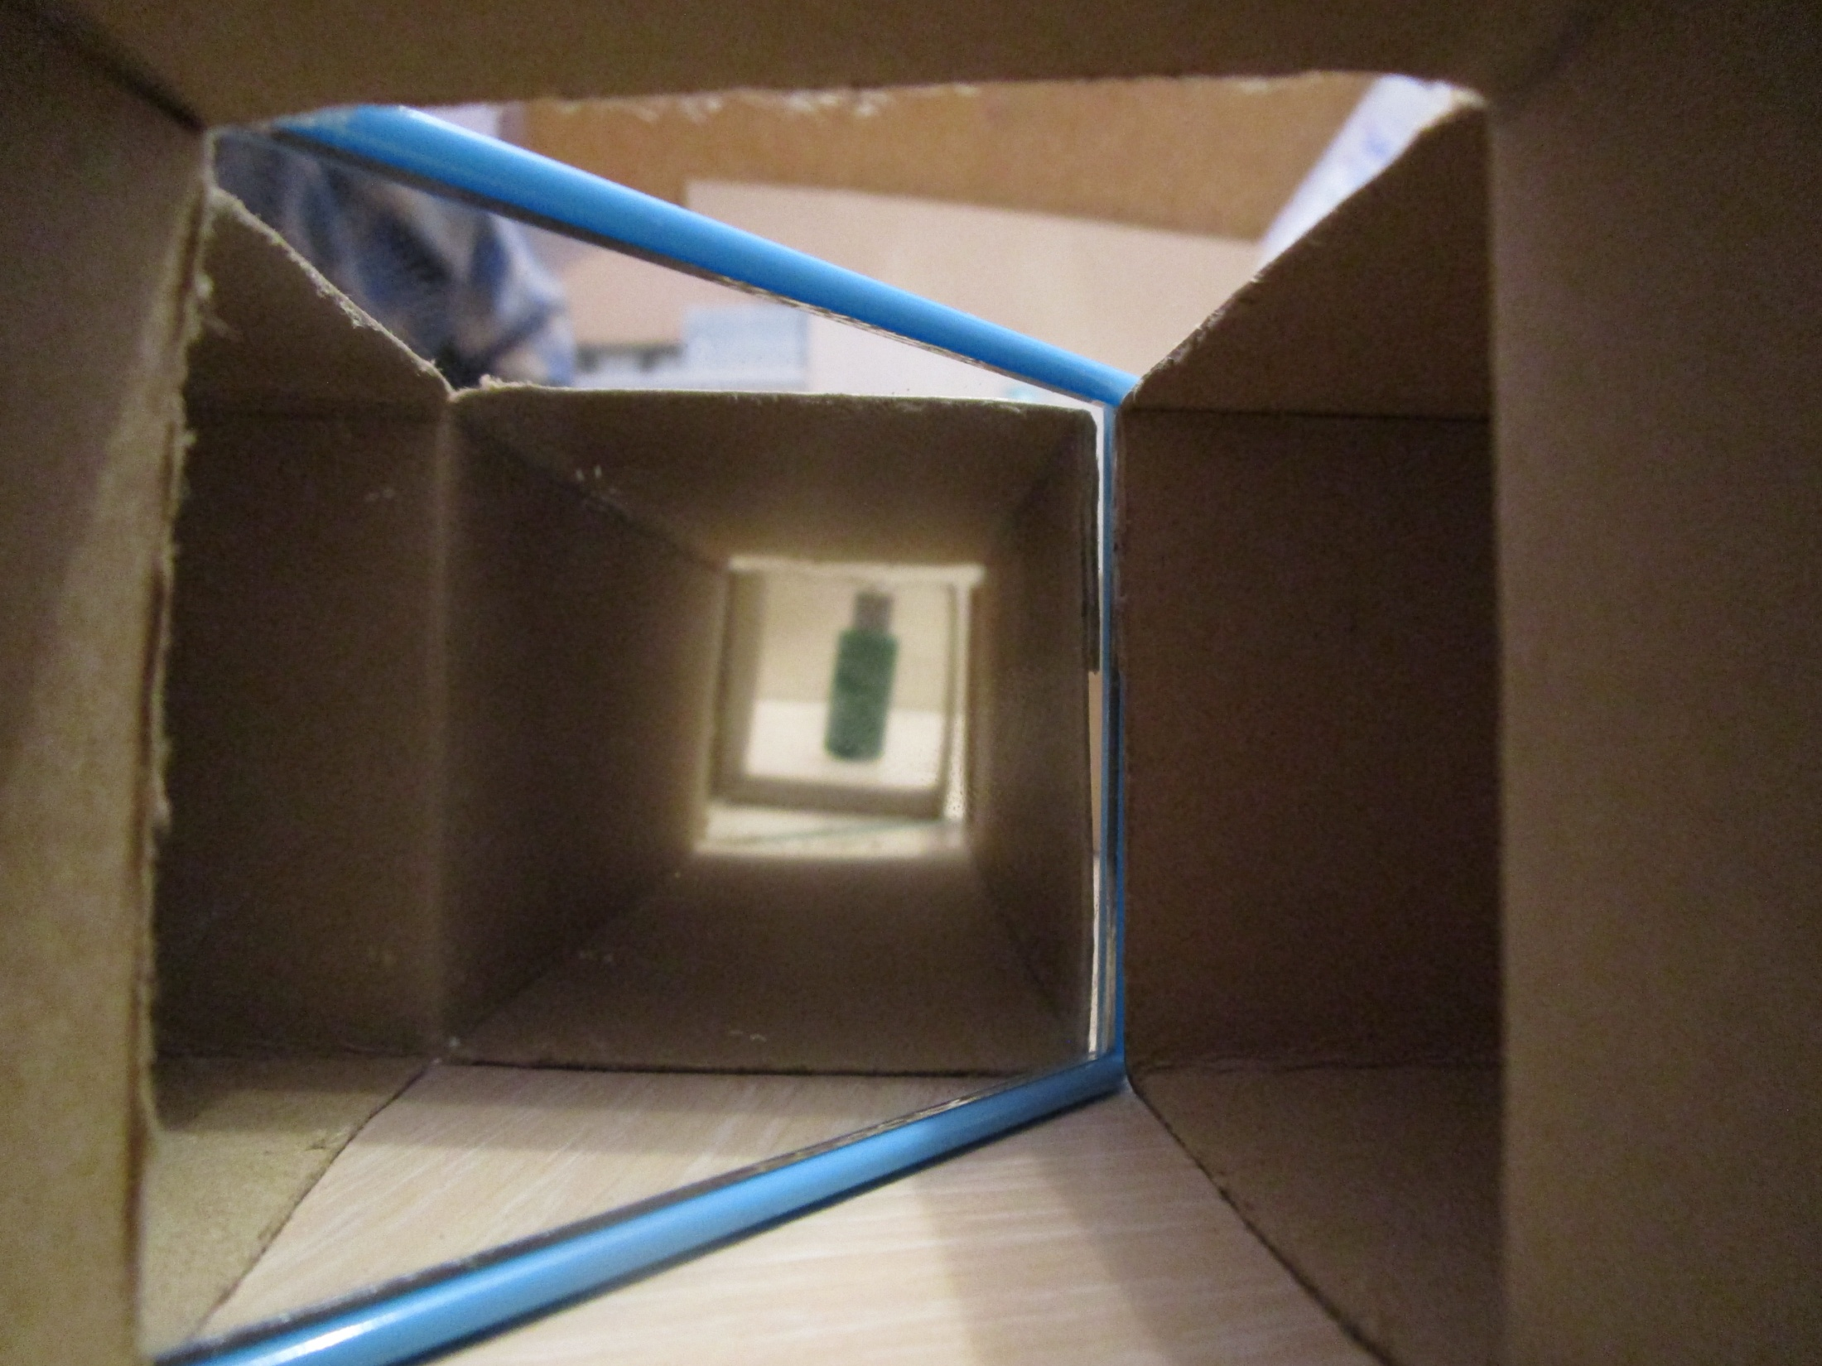

Slide 11
Obserwacje: Patrząc w jeden koniec peryskopu widzimy co stoi przed nim.

Slide 12
Wniosek: Dzięki odpowiedniemu zamontowaniu lusterek światło wpadające przez jeden otwór odbija się od lusterek i obraz jest widoczny na drugim końcu mimo przeszkód.

Slide 13
DZIĘKUJĘ ZA UWAGĘ ☺

